Slide 1
Викторина «Знатоки родного языка»

Slide 2
Конкурс 1.
Ребусы

Slide 3
З
И
М
А

Slide 4
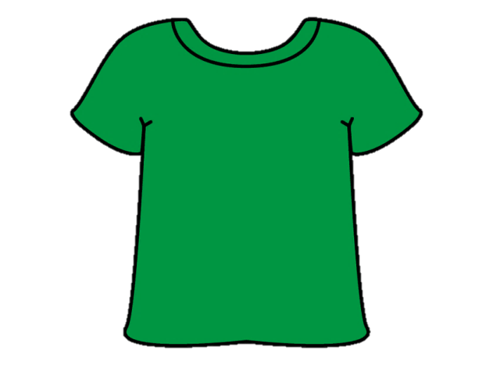
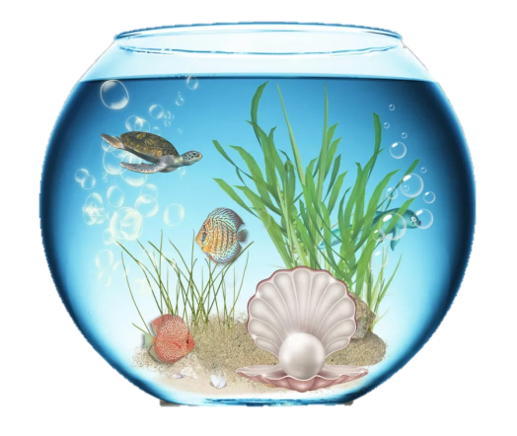
Ф
Л
А
Г

Slide 5
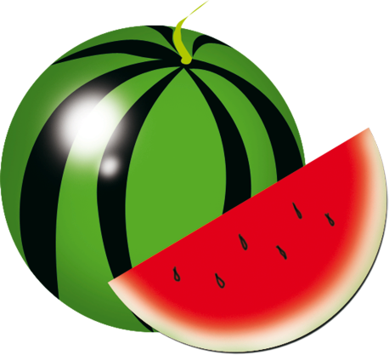
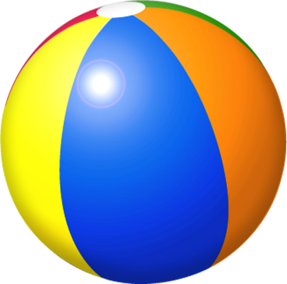
М
А
М
А

Slide 6
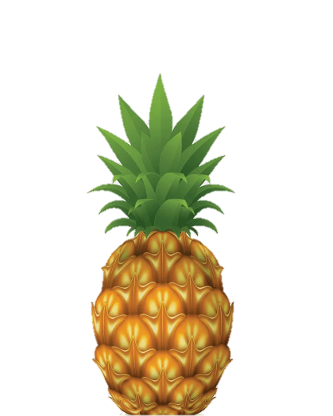
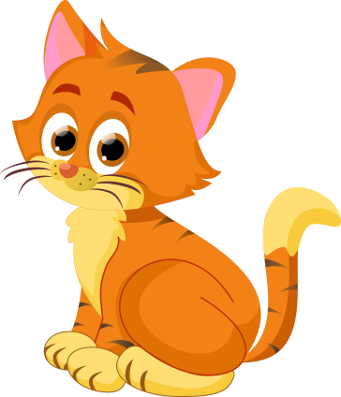
К
Н
И
Г
А

Slide 7
д
О
М

Slide 8
Конкурс 2.
Пословицы

Slide 9
Век живи -
век учись.

Slide 10
Делу время -
потехе час.

Slide 11
Землю солнце красит, а человека -
труд.

Slide 12
Крепкую дружбу топором -
не разрубишь.

Slide 13
Без труда -
не вытащишь и рыбку из пруда.

Slide 14
Конкурс 3.
Правила

Slide 15
Буквы мы видим и пишем, а звуки …
Слышим и произносим

Slide 16
Сколько гласных звуков в русском языке?
10

Slide 17
Сколько согласных звуков в русском языке?
21

Slide 18
Сколько согласных в слове пенёк?
3

Slide 19
Прочитай гласные буквы:
А, Н, Ы, С, Ш, У, О, Х.
А, У, О, Ы

Slide 20
Прочитай согласные буквы:
А, Н, Ы, С, Ш, У, О, Х.
Н, С, Ш, Х

Slide 21
. Часть слова, которая стоит перед корнем?
Приставка

Slide 22
Часть слова, которая стоит после корня и служит для образования новых слов?
Суффикс

Slide 23
Какие знаки препинания ставят в конце предложения?
. ! ?

Slide 24
Главные члены предложения?
Подлежащее и
сказуемое

Slide 25
Часть речи, которая обозначает предмет и отвечает на вопросы кто? что?
Существительное

Slide 26
Конкурс 4.
Литературные произведения

Slide 27
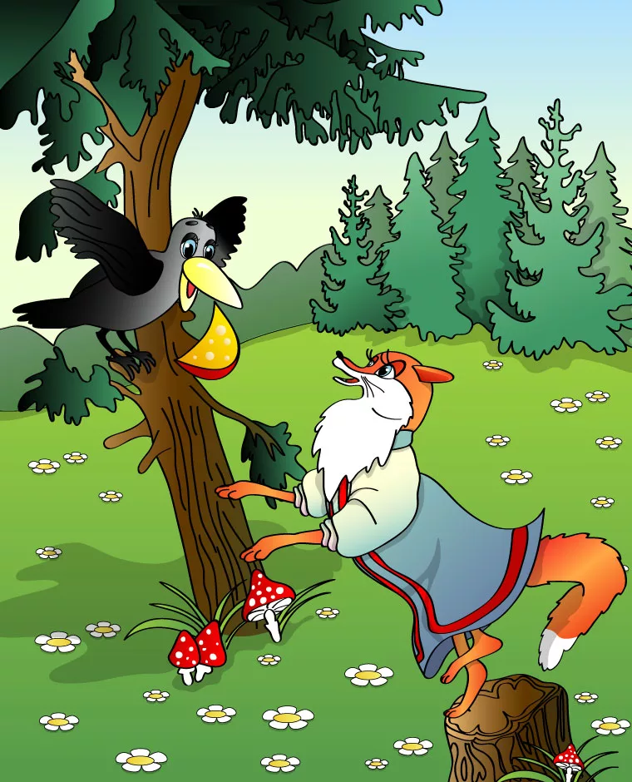
«Ворона и Лисица»
И. Крылов

Slide 28
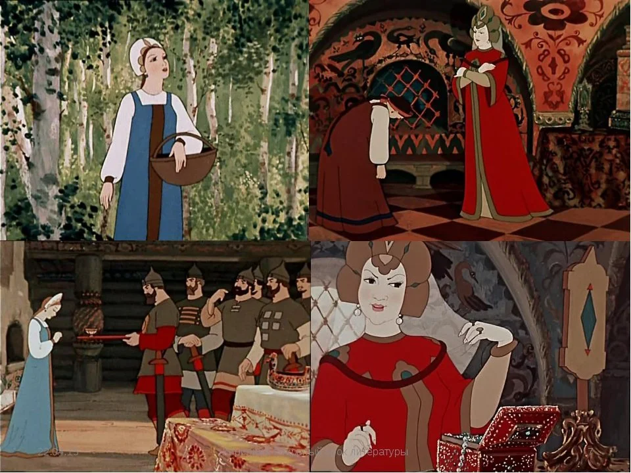
«Сказка о мёртвой царевне и семи богатырях»
А. Пушкин

Slide 29
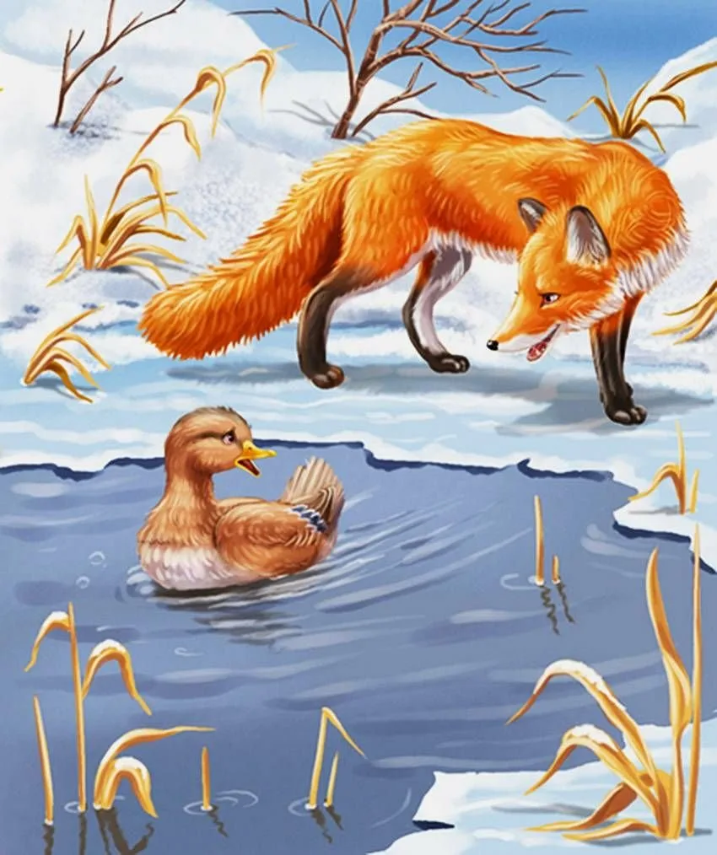
«Серая Шейка»
Д. Мамин-Сибиряк

Slide 30
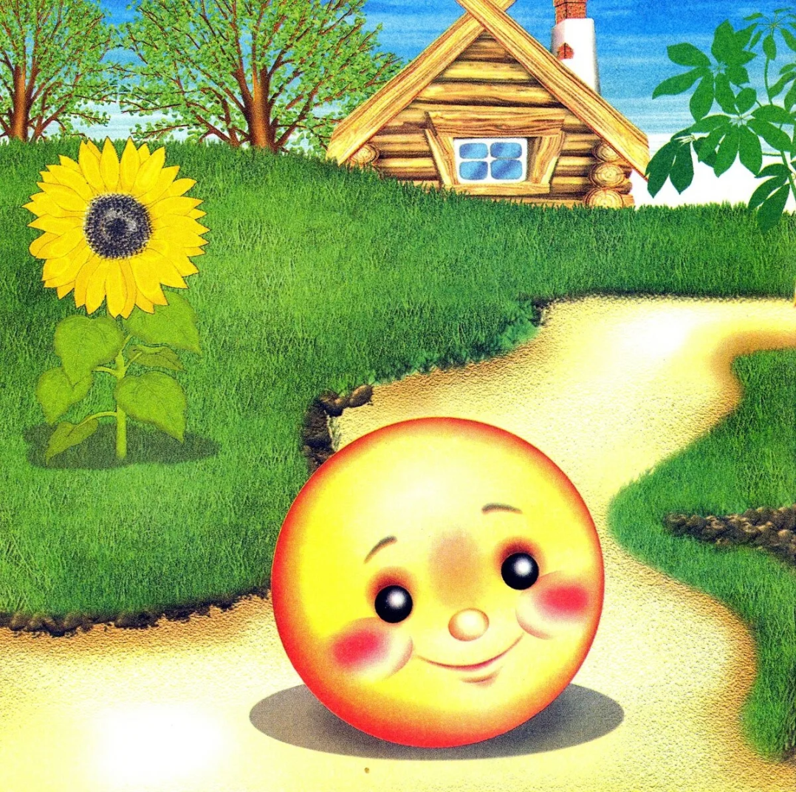
«Колобок»
Русская народная сказка

Slide 31
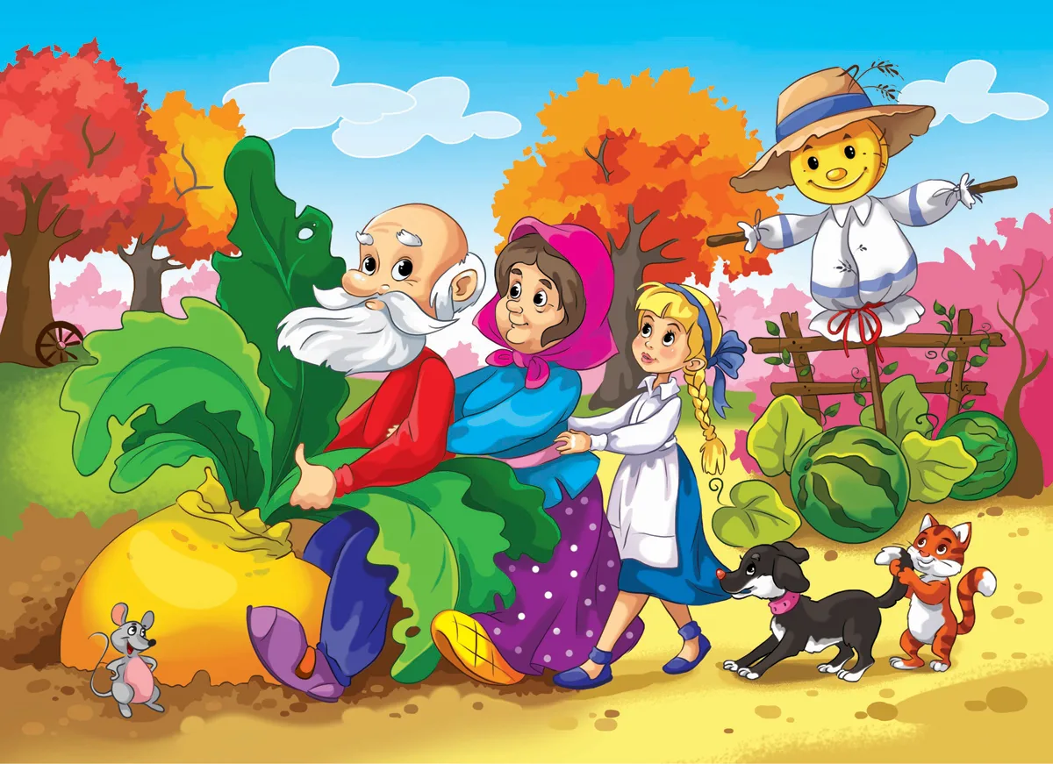
«Репка»
Русская народная сказка

Slide 32
МОЛОДЦЫ!!!

